Slide 1
Программное обеспечение
Архивирование файлов.

Slide 2
Архивация и сжатие файлов
Архивация – создание резервных копий (на CD, DVD). Цели:
  сохранить данные на случай сбоя на диске
  объединить группу файлов в один архив
  зашифровать данные с паролем
Сжатие файлов – это уменьшение их размера. Цели:
  уменьшить место, которое занимают файлы на диске
  уменьшить объем данных для передачи через Интернет
Типы сжатия:
  без потерь: сжатый файл можно восстановить в исходном виде, зная алгоритм сжатия
    тексты
    программы
    данные
  с потерями: при сжатии часть информации безвозвратно теряется
    фотографии (*.jpg)
    звук (*.mp3)
    видео (*.mpg)
*.zip
*.rar
*.7z

Slide 3
Почему файлы можно сжать?
Алгоритм RLE (англ. Run Length Encoding, кодирование цепочек одинаковых символов, используется для рисунков *.bmp)
Файл qq.txt
A | A | … | A | B | B | … | B
200 байт
100
100
Файл qq.rle (сжатый)
сжатие в 50 раз!
A | 100 | B | 100
4 байта
?
Сжатие с потерями или без?
Сжатие возможно, если в данных есть повторяющиеся символы или цепочки символов, сжатие «устраняет» эту избыточность.

Slide 4
Почему файлы можно сжать?
Общий подход:
  найти в данных повторяющиеся цепочки символов
  обозначить их короткими кодами (битовыми, разной длины)
  в начало сжатого файла записать словарь
Эффективные алгоритмы:
  алгоритм Хаффмана
  алгоритм LZW (Лемпела-Зива-Велча)
  алгоритм PPM (WinRAR)
Сжимаются
хорошо
плохо
тексты (*.txt)
документы (*.doc, *.xls)
несжатые рисунки (*.bmp)
несжатый звук (*.wav)
несжатое видео (*.avi)
случайные данные
программы (*.exe)
архивы (*.zip, *.rar, *.7z)
сжатые рисунки (*.gif, *.jpg, *.png, *.tif, …)
сжатый звук (*.mp3, *.wma)
сжатое видео (*.mpg, *.wmv)

Slide 5
Самораспаковывающиеся архивы
SFX-архив (англ. SelF eXtracting – самораспако-вывающийся) – это файл с расширением *.exe, который содержит сжатые данные и программу распаковки (около 15 Кб).
для распаковки не нужен архиватор
может распаковать неквалифицированный пользователь
увеличение размера файла
опасность заражения вирусами

Slide 6
Многотомные архивы
Многотомный архив – это архив, разбитый на несколько частей. Цели:
  перенос через дискеты
  удобство скачивания через Интернет
WinRAR:
  abc.part1.rar, abc.part2.rar, ….
  многотомный SFX-архив: abc.part1.exe, abc.part2.rar, ….
7Zip:
  abc.zip.001, abc.zip.002, ….
  abc.7z.001, abc.7z.002, ….

Slide 7
Архивы с паролем
Пароль – это секретный набор символов, предназначенный для подтверждения личности.
!
Пароль в архиве не хранится!
зашифрованный
архив
пароль
Совпала контрольная сумма?
Привет, Вася!
архиватор

Slide 8
Как составить пароль?
Методы взлома:
догадаться (зная автора)
перебор по словарю
полный перебор вариантов
…
Пароли
хорошие
плохие
6-15 символов
заглавные и строчные буквы + цифры + знаки
не слово из словаря
ReI$%_aS&
1-5 символов
дата рождения
телефон
только цифры (12345)
qwerty (йцукен)
слово (только строчные буквы)

Slide 9
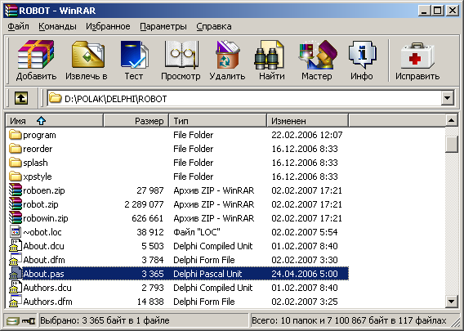
Архиватор WinRAR (Е. Рошал)
Запуск: Пуск – WinRAR
распаковать архив
сжать выделенные файлы
выйти из папки
двойной щелчок ЛКМ: войти в архив
изменить пароль
сменить диск

Slide 10
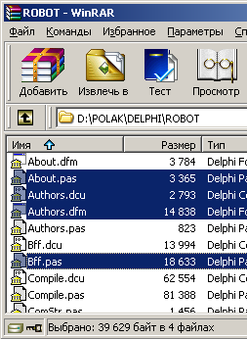
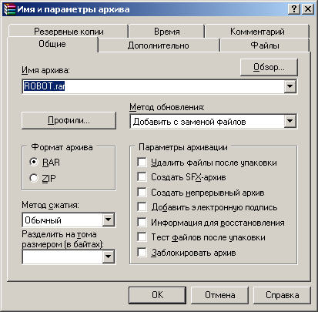
Архиватор WinRAR: упаковка
ЛКМ
имя архива
пароль
тип архива
SFX
многотомные архивы

Slide 11
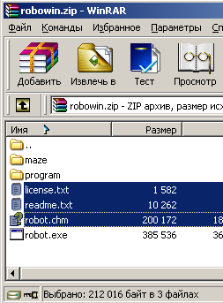
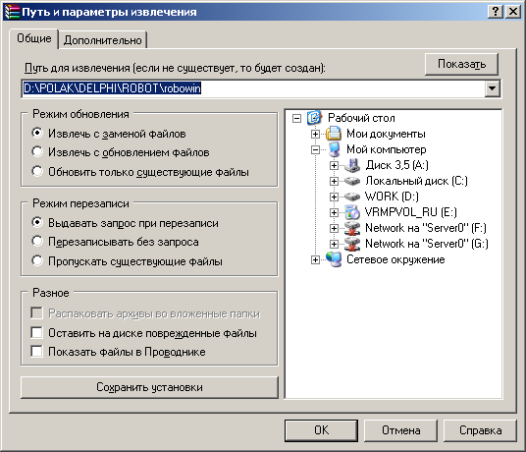
Архиватор WinRAR: распаковка
ЛКМ
куда распаковать?
выбрать папку

Slide 12
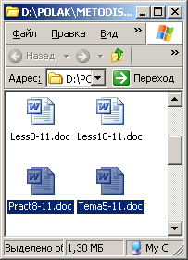
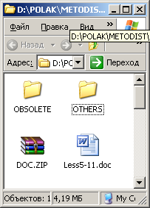
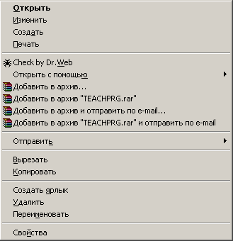
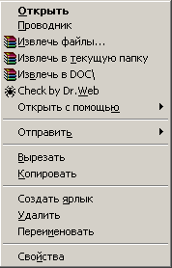


Архиватор WinRAR в Проводнике
Упаковка
Распаковка
ПКМ
ПКМ

Slide 13
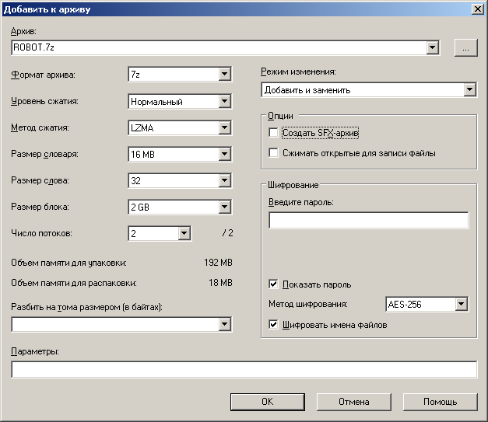
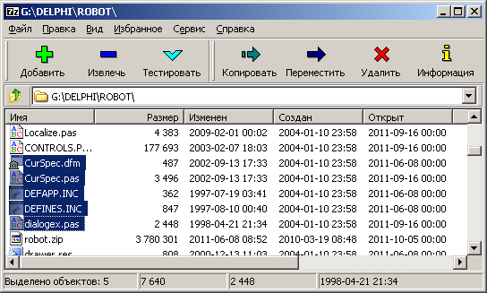
Архиватор 7Zip: упаковка
ЛКМ
имя архива
тип архива (7z, zip, tar)
SFX
пароль
многотомные архивы

Slide 14
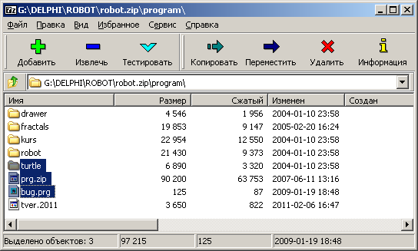
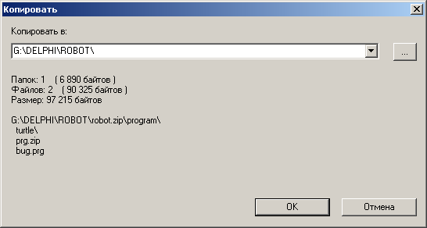
Архиватор 7Zip: распаковка
ЛКМ
куда распаковать?
выбрать папку

Slide 15
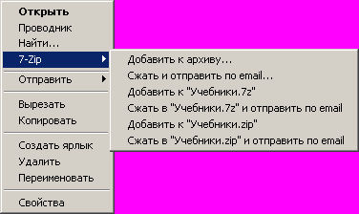
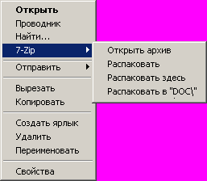


Архиватор 7Zip в Проводнике
Упаковка
Распаковка
ПКМ
ПКМ

